Slide 1
Mall för kunderjudande

Slide 2
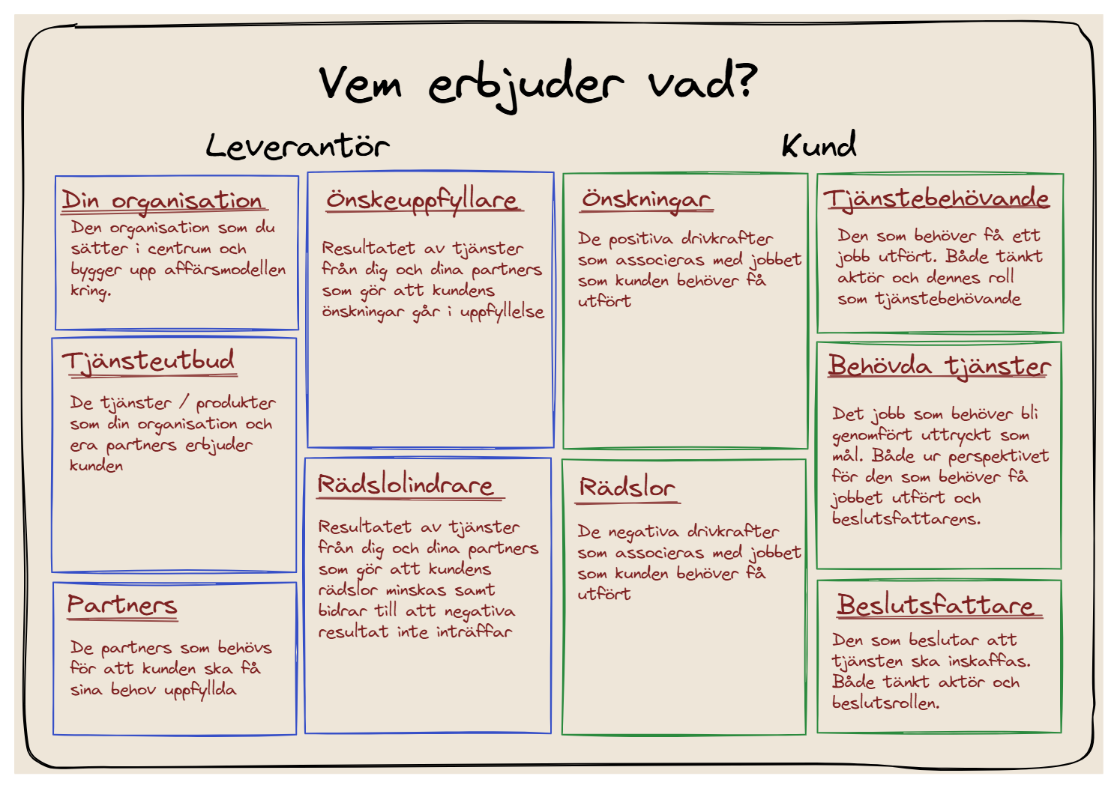

Slide 3
